Slide 1
R o b e r t Z e m e c k i s i jego najważniejsze filmy
Opracował :
Hubert Wasilewski
Warszawa 03.10.2012

Slide 2
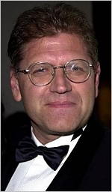
Robert Zemeckis
Robert L. Zemeckis, reżyser, producent i scenarzysta. Urodził się 14 maja 1952 roku w Chicago. Studiował na Uniwersytecie Południowej Kalifornii. Często pracuje z pisarzem Bobem Galem. Pierwsze filmy krótkometrażowe ośmiomilimetrową kamerą zaczął kręcić jeszcze w szkole średniej.
Wzorem i nauczycielem dla Zemeckisa był Steven Spielberg. Pierwsze spotkanie Spielberga i Zemeckisa nastąpiło w 1973 roku. Spielberg ukończył właśnie film "Sugarland Express” . Zemeckis zapytał Spielberga, czy zechce zapoznać się z jego studenckimi dokonaniami filmowymi, co Spielberg chętnie zrobił i już wtedy przeczuwał, że Zemeckis i jego przyjaciel Bob Gala, są w stanie każdy swój film uczynić wydarzeniem . Wigor i pomysłowość Zemeckisa jako twórcy podkreśla wiele osób, które miały okazję z nim pracować.
Właśnie od współpracy ze Spielbergiem zaczęła się kariera przyszłego twórcy takich hitów, jak Powrót do Przyszłości czy Forrest Gump.
Nagrody: Nagroda Akademii /Oscar/ i Złoty Glob za reżyserię "Forresta Gumpa" (1994). Nagroda specjalna Stowarzyszenia Krytyków Filmowych Los Angeles za "Kto wrobił Królika Rogera?" (1988).

Slide 3
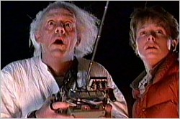
Robert Zemeckis
Najsłynniejsze filmy:
1.MIŁOŚĆ, SZMARAGD I KROKODYL (1984)
Pierwszy odcinek romantycznej komedii przygodowej. Gdzie autorka powieści romantycznych Joan Wilder (Kathleen Turner) przeżywa niesamowite przygody w dżungli kolumbijskiej z poszukiwaczem przygód John Coltonem (Michael Douglas). Film ten był jednym z pierwszych mistrzowskich filmów Roberta Zemeckis-a
2. POWRÓT DO PRZYSZŁOŚCI (1985)
Zemeckis jest tu nie tylko reżyserem ale również współscenarzystą (wraz z Bobem Gale'em)
występują: Michael J.Fox, Christopher Lloyd, Crispin Glover, Lea Thompson, Thomas F.Wilson.

Slide 4
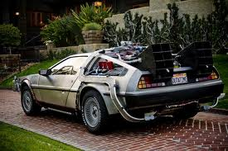
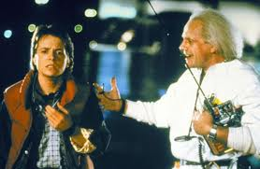
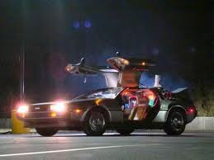
Robert Zemeckis
Pierwsza z części komediowej serii, która zupełnie słusznie zdobyła ogromną popularność. Obok Indiany Jonesa i Ojca Chrzestnego najlepsza z filmowych trylogii. Zarys fabuły: przeciętny nastolatek o ambicjach muzycznych, Marty McFly, prowadzi zupełnie zwyczajne życie. Marty ma jednak nietypowego przyjaciela - szalonego wynalazcę, doktora Doca Browna. Brown właśnie skończył dzieło swego życia, wehikuł czasu. Jednak w chwili, kiedy chce go wypróbować, zostaje zastrzelony. Uciekając przed terrorystami Marty przenosi się przypadkowo w lata pięćdziesiąte i nieświadomie zmienia bieg wydarzeń jakie doprowadziły do poznania jego rodziców. .Jeżeli nie chce, aby przyszłość przestała istnieć - musi zacząć działać... Film jest wspaniale rozpędzoną machiną niepohamowanego śmiechu. Pomysł cofnięcia się w czasie i wielu związanych z tym zabawnych przygód oraz świetnie zagrane role , wszystko to składa się na film w najlepszym stylu.

Slide 5
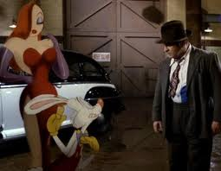
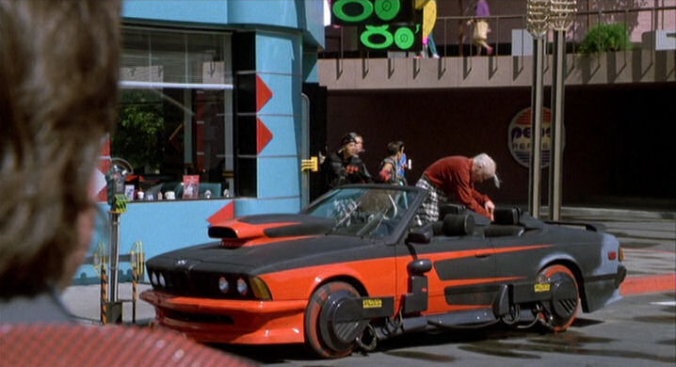
Robert Zemeckis
3. KTO WROBIŁ KRÓLIKA ROGERA? (1988)
4 .POWRÓT DO PRZYSZŁOŚCI 2 (1989) również współscenarzysta (wraz z Bobem Gale'em) występują: Michael J.Fox, Christopher Lloyd, Lea Thompson, Thomas F.Wilson, Elisabeth Shue
Druga i najmroczniejsza z trzech części sagi o czasoprzestrzennych przygodach Marty'ego McFly. Tym razem udaje się w przyszłość, żeby chronić własne dzieci. To, co wydaje się proste i ma zająć tylko chwilę, przeradza się ponownie w walkę, kiedy odwieczny wróg Marty'ego i jego rodziny, Biff, korzysta z wynalazku Doca dla własnych celów i przekazuje samemu sobie z przeszłości wyniki rozgrywek sportowych na kolejną dekadę. Od tego momentu przyszłość zaczyna biec dwubiegunowo. Marty musi koniecznie odebrac Biffowi wehikuł, gdyż inaczej przyszłość stanie się koszmarem.
Zemeckis podjął się kontynuacji pierwszej części uznając, iż postać McFly'a zasługuje na rozwinięcie, gdyż dotąd niewiele wiedzieliśmy o nim samym, Druga część nie jest tak zabawna jak jej poprzedniczka, ponieważ klimat tragedii jaka może nastąpić w przyszłości jest mroczny i przygnębiający. Niemniej Zemeckis trzyma poziom i film można uważać za udany.

Slide 6
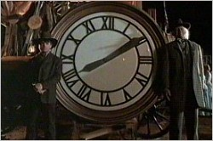
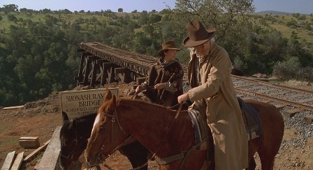
Robert Zemeckis
5. POWRÓT DO PRZYSZŁOŚCI 3 (1990) współscenarzysta (wraz z Bobem Gale'em) występują: Michael J. Fox, Christopher Lloyd, Mary Steenburgen, Thomas F.Wilson
Chyba najzabawniejsza i najbardziej widowiskowa ze wszystkich trzech części sagi. Rzecz dzieje się na Dzikim Zachodzie. Marty wyprawia się w daleką przeszłość (1885 rok), żeby ratować Doca przed śmiercią z rąk rewolwerowca "Wściekłego Psa" Tannena, przodka Biff. Kręcąc ostatnią część trylogii, Zemeckis zabawił się zamieniając w pewien sposób role postaci: Marty reprezentuje tutaj głos rozsądku, zaś Doc kompletnie traci głowę dla uroczej nauczycielki.
Po ukończeniu "Powrotu do przyszłości 3" Zemeckis stwierdził, że jest bardzo dumny ze swojej trylogii. I słusznie: mimo różnic klimatycznych, cała saga jest przemyślaną całością z kilkoma konsekwentnie przewijającymi się motywami. Wszystkie trzy filmy zgrabnie łączą się ze sobą i we wszystkich widać zmysł narracyjny i poczucie humoru charakterystyczne dla Zemeckisa.

Slide 7
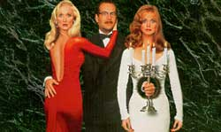
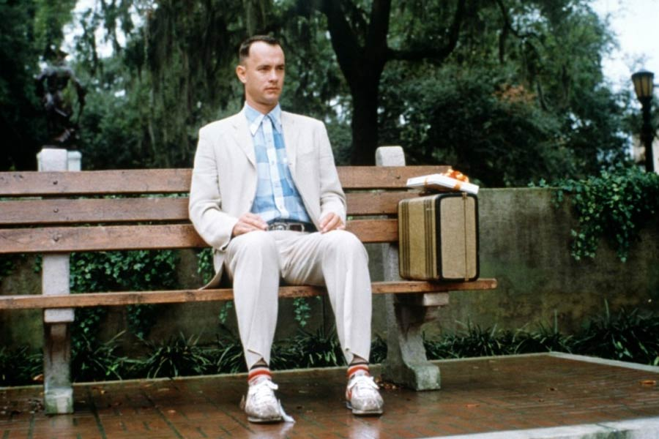
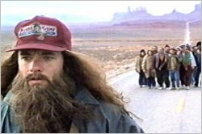
Robert Zemeckis
6. ZE ŚMIERCIĄ JEJ DO TWARZY (1992)
7. FORREST GUMP (1994) występują: Tom Hanks, Robin Wright Penn, Sally Field, Gary Sinise, Mykelti Williamson
To do tej pory najgłośniejszy i najlepszy film Zemeckisa. Przyniósł reżyserowi pierwszego Oscara w karierze, zdobył też Nagrodę Akademii za film, scenariusz, efekty specjalne i montaż, a Toma Hanksa uczynił drugim w historii aktorem, który otrzymał Oscara za pierwszoplanową rolę dwa lata z rzędu. Bohater, Forrest Gump, ma wyjątkowo niski iloraz inteligencji.
Mimo tego, jest szczęśliwy, bo cieszą go proste rzeczy, zwyczajne życie jakie prowadzi. Wychowany przez matkę w przekonaniu, że nie ma podstaw, by czuć się gorszym od innych, Forrest staje się kolejno gwiazdą sportową, bohaterem wojennym, mistrzem ping - ponga, poławiaczem krewetek i multimilionerem.

Slide 8
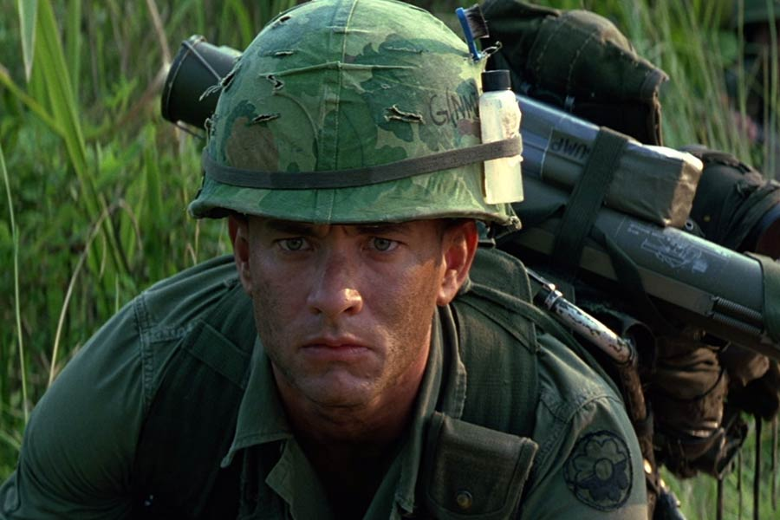
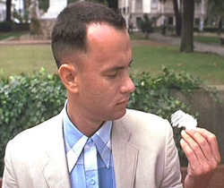
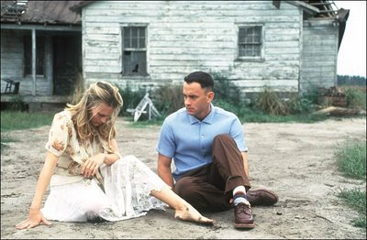
Robert Zemeckis
Jednak jego istota pozostaje nietknięta, nie ulega zmanierowaniu, patrzy na świat z dziecięcą ufnością i żyje właśnie tak, jak pragnie: wierząc w Boga, matkę i miłość do szkolnej koleżanki, Jenny, zachowując bezgraniczną lojalność wobec przyjaciół i serce otwarte na ludzi. Historia zwyczajnego człowieka, który sprowadza życie do kilku prawd, urzeka prostotą i pięknem. Forest Gump jest inteligentny, nie pragnie zaszczytów ani sukcesów. Ale potrafi kochać.

Slide 9
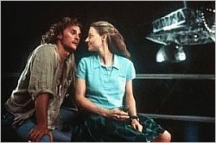
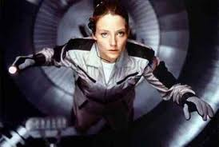
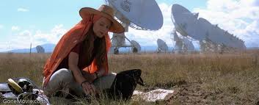
Robert Zemeckis
8.CONTACT - KONTAKT (1997)
reżyser, producent występują: Jodie Foster, Jena Malone, Matthew McConaughey, David Morse, Tom Skerrit
Jedno z najsłabszych dokonań Zemeckisa. Ellie Arroway jest astronomem. Pewnego dnia otrzymuje tajemniczy sygnał z kosmosu, który może być dowodem na istnienie innej niż nasza cywilizacji. Przesłanie okazuje się być schematem budowy kapsuły, która pozwoli na eksploracje nieznanych części wszechświata. Niestety tym razem Zemeckisa zawiodły jego firmowe znaki: wdzięk i lekkość. Film prowadzony jest dosyć topornie, historia miłosna wyraźnie naciągana - między odtwórcami głównych ról nie ma śladu iskry. Zdecydowanie przesadzony jest też wątek multimilionera, który w pewien sposób usiłuje udawać Boga. Na plus zasługują efekty - zwłaszcza podróż w kapsule.
9. CO KRYJE PRAWDA (2000)
10. POZA ŚWIATEM (2000)

Slide 10
Robert Zemeckis
Opracował:
Hubert Wasilewski
Warszawa 03.10.2012

